Slide 1



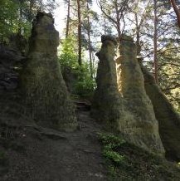
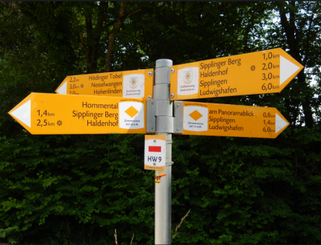

StoSport
Wandern
Tennis
Golf
Tauchen
Lauftreff
Schießen
Sto Wandern
Nix ächz
Wir laden ein zur Wanderung
Spetzgarter Tobel,
Haldenhof über dem Überlinger See
am Samstag, den 29. Juni 2019
Treffpunkt: 08:00 Sto – Mitarbeiterparkplatz
Strecke: Parkplatz bei Goldbach-Überlingen - Spetzgarter Tobel –
Haldenhof - Churfürsten - Gletschermühle - Parkplatz
.
Wanderzeit: insgesamt ca. 4 Stunden; 14 km; 150 hm
Mitzubringen: Wanderausrüstung, Rucksackvesper und Getränke,
auf dem Haldenhof und nach der Tour Einkehrmöglichkeiten
.
Die Wanderung führt Rolf Stockburger.
Anmeldung bei Jochen Müller bis 26. Juni
(Mail od. Tel. - 1222)
StoSport ist als
Sto Sportverein e. V. eingetragener Verein
der Sto SE & Co. KGaA,
Ehrenbachstraße 1,
79780 Stühlingen.
1. Vorsitzender:
Dirk Herrmann
2. Vorsitzende:
Ulrike Stotmeister

